Slide 1
操作系统实验（二）
南京大学软件学院
葛羽航（MG1232005）

Slide 2
复习（编译，汇编，连接）
gcc hello.c –o hello.bin其实是先编译成obj文件hello.out，再连接成hello.bin
gcc编译生成的obj文件和nasm汇编生成的obj文件是统一的格式。
所以，可以使用gcc编译c语言，nasm汇编汇编语言，最后使用链接器（通常是ld命令）将多个obj文件链接成可执行文件。
但是，obj文件和可执行文件都是平台相关的，比如linux下面是ELF格式，mac下面是macho格式。

Slide 3
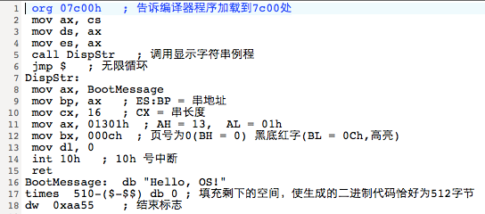
boot.asm
请查看ppt的备注说明
Notes:
1.开机，从ROM运行BIOS程序，BIOS是厂家写好的。
2.BIOS程序检查软盘0面0磁道1扇区，如果扇区以0xaa55结束，则认定为引导扇区，将其512字节的数据加载到内存的07c00处，然后设置PC，跳到内存07c00处开始执行代码。
3.所以，要通过org指令告诉汇编器，当前代码将会加载到内存的07c00处，这样汇编器汇编时计算符号（比如DispStr和BootMessage）的地址才是运行时的正确地址。
4.因为一个扇区是512字节（请参考《计算机组成原理》），所以需要times指令填充至510个字节，留下最后两个字节写入dw 0xaa55.这样BIOS才能正好发现引导扇区。
5.实验一中的其中一步的命令dd if=boot.bin of=a.img bs=512 count=1 conv=notrunc正是将boot.bin的512字节数据写入软盘a.img中的第0面0磁道1扇区。（请参看《Orange’s》）
6.第2，3，4行代码接下来解释。
7.第8-14行代码是调用系统函数，8-13行设置函数的输入参数，14行调用函数。如果不清楚，参考《计算机系统基础》，或是汇编教材，或是使用Google.

Slide 4
启动流程和内存分布
这张图对于理解代码有着非常重要的作用。包括boot, loader, kernel代码之间的联系，以及代码中很多地址常量的解释。
 | PageTable
 | Page Directory Table
 | 系统保留，BIOS、显存
90000h | loader.bin | 63kb
80000h | kernel.bin | 64kb
30000h | Kernel | 320kb
7e00h | Free
7c00h | Boot Sector，boot.bin | 512byte
550h | Free
kernel.bin
loader.bin
boot.bin

Slide 5
loader
跳入保护模式
最开始的x86处理器16位，寄存器用ax, bx等表示，称为实模式。后来扩充成32位，eax，ebx等，为了向前兼容，提出了保护模式
必须从实模式跳转到保护模式，才能访问1M以上的内存。
启动内存分页
从kernel.bin中读取内核，并放入内存，然后跳转到内核所在的开始地址，运行内核
跟boot类似，使用汇编直接在软盘下搜索kernel.bin
但是，不能把整个kernel.bin放在内存，而是要以ELF文件的格式读取并提取代码。
接下来的幻灯片继续解释

Slide 6
kernel
这才是真正的操作系统
内存管理，进程调度，图像显示，网络访问等等，都是内核的功能。
内核的开发使用高级语言
c语言可以更高效的编写内核
但是我们是在操作系统层面上编写另一个操作系统，于是生成的内核可执行文件是和当前操作系统平台相关的。比如linux下是elf格式，有许多无关信息，于是，内核并不能像boot.bin或loader.bin那样直接放入内存中，需要loader从kernel.bin中提取出需要放入内存中的部分。
请仔细阅读第4、第5章的内容，由于时间关系没有让大家做相关的作业，但这两章对于操作系统初始时的加载过程的理解有着极为重要的作用。
Notes:
让大家自己写个loader，把保护模式和内存分页都实现，是不现实的。能彻底看懂教材中的代码，已经是不容易了。所以作业只是让大家体会下保护模式写个报告，而内存分页，boot,loader,kernel相互关系，以及它们在内存中的布局，都只能靠大家自己去琢磨和思考理解。希望对os实验有兴趣的同学，反复阅读3到5章的内容，不遍不懂读两遍三遍甚至更多，能把书中每一行代码都吃透。

Slide 7
fat12文件系统
软盘使用的文件系统
理论描述请详细阅读《Orange’S》第四章，作业中将会涉及

Slide 8
fat12虚拟软盘制作
从tss上下载freedos.img
使用bximage生成一个新的a.img
配置bochs（下图是bochsrc文件内容），使虚拟机有两个软盘a, b，其中a是有freedos系统的启动盘，b是待格式化的软盘
display_library : sdl #mac下是 x
megs: 32
floppya: 1_44=freedos.img, status=inserted
floppyb: 1_44=a.img, status = inserted
boot: a

Slide 9
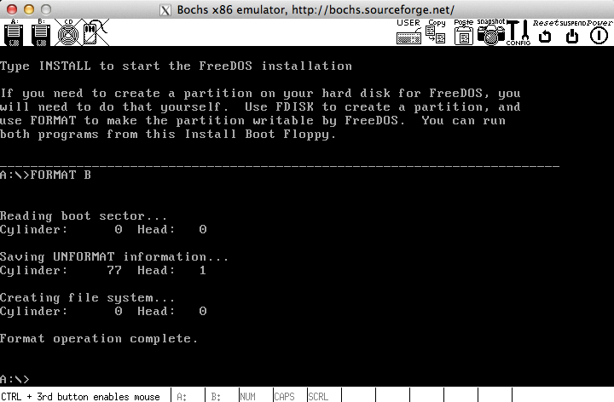
Fat12虚拟软盘制作
启动bochs后，在freedos中使用FORMAT命令格式化B盘，即a.img，如下图所示。这样之后，a.img已经是fat12

Slide 10
Fat12虚拟软盘制作
启动bochs后，将会运行freedos操作系统。在freedos中使用FORMAT命令格式化B盘，即a.img，得到fat12文件系统。

Slide 11
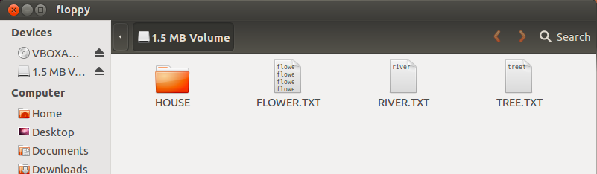
Fat12虚拟软盘制作
之后，可以把a.img当作普通的软盘（或U盘），使用mount命令挂载：
sudo mkdir /media/floppy
sudo mount a.img /media/floppy
挂载后，就可以直接在文件夹中向a.img加入和查看文件。

Slide 12
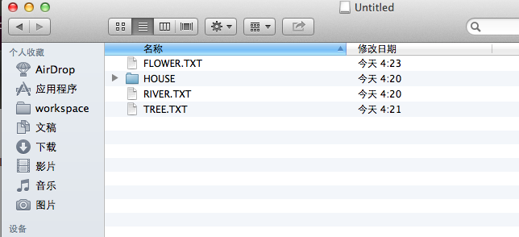
Fat12虚拟软盘制作
如果是mac系统，可以在格式化a.img后，直接双击a.img系统自动挂载。

Slide 13
作业
从tss上下载，“实验2.zip”，包括描述文档“实验2.pdf”和a.img文件。
对于作业2，可以使用tss上的a.img测试，也可以参考ppt上的fat12虚拟软盘制作的内容，自己生成fat12格式的软盘。检查作业使用的a.img里面的文件数量和名称将会和tss上的不一样。

Slide 14
作业-额外
预习3.4节中断
预习7.1节，7.2节键盘和显示器的简单处理

